Slide 1


¿Otra vez Estadística? ¡No! Psiquiatría Computacional
20/0/2025
Santiago Castiello de Obeso, M.Sc., D.Phil. @santiagocdo
Wu Tsai Institute & Department of Psychiatry, Yale University

Slide 2

Índice
Ontologia de la Mente
Cerebrocentrismo
Ciencias Cognitivas
Predictive Coding
Bayesian Brain Theory
Notes:
Gustave Moreau

Slide 3
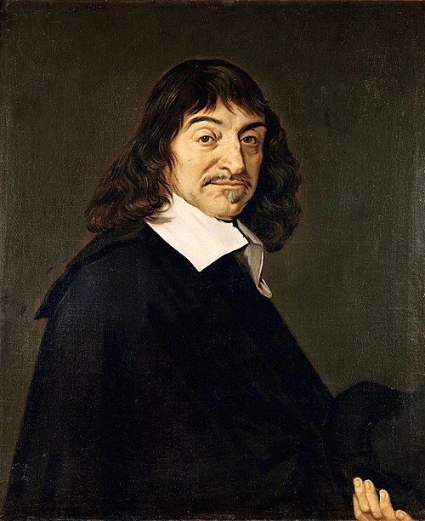
Argumento de la Duda
Puedo dudar de que estoy extendido, pero no puedo dudar (es decir, estoy seguro) de que pienso.
Tesis de Separación de Sustancias
Res Extensa
Res Cogitans
Burgos, J. E. (2016). Behavior and Philosophy. Castiello, et al., (2025). Interacciones.
Notes:
Was rejected since its early development by Pierre Gassendi (Voss, 1997) and Princess Elisabeth of Bohemia (Shapiro, 2007, see details in Burgos, 2016)

Slide 4
Argumento de la Duda
Puedo dudar de que estoy extendido, pero no puedo dudar (es decir, estoy seguro) de que pienso.
Para cualquier propiedad (intrínseca) φ y ψ, si es posible dudar de que algo es ψ mientras no se duda (es decir, mientras se está seguro) de que es φ, entonces φ no es un modo de ψ.
El pensamiento no es un modo de la extensión. (1, 2)
La extensión es el atributo principal del cuerpo, es decir, de la sustancia corpórea.
Si el pensamiento no es un modo de la extensión, es un atributo principal distinto de la extensión.
El pensamiento es un atributo principal distinto de la extensión. (3, 5)
Toda sustancia tiene exactamente un atributo principal.
La sustancia que es el sujeto de mis pensamientos (=mi mente) no está extendida. (4, 6, 7)
Mi mente es una sustancia diferente del cuerpo. (4, 8, Ley de Leibniz)
Si A y B son sustancias diferentes, son realmente distintas.
Mi mente es realmente distinta del cuerpo. (9, 10)
Tesis de Separación de Sustancias
Res Extensa
Res Cogitans
Burgos, J. E. (2016). Behavior and Philosophy. Castiello, et al., (2025). Interacciones.
Notes:
Was rejected since its early development by Pierre Gassendi (Voss, 1997) and Princess Elisabeth of Bohemia (Shapiro, 2007, see details in Burgos, 2016)

Slide 5
Argumento de la Duda
Puedo dudar de que estoy extendido, pero no puedo dudar (es decir, estoy seguro) de que pienso.
Para cualquier propiedad (intrínseca) φ y ψ, si es posible dudar de que algo es ψ mientras no se duda (es decir, mientras se está seguro) de que es φ, entonces φ no es un modo de ψ.
El pensamiento no es un modo de la extensión. (1, 2)
La extensión es el atributo principal del cuerpo, es decir, de la sustancia corpórea.
Si el pensamiento no es un modo de la extensión, es un atributo principal distinto de la extensión.
El pensamiento es un atributo principal distinto de la extensión. (3, 5)
Toda sustancia tiene exactamente un atributo principal.
La sustancia que es el sujeto de mis pensamientos (=mi mente) no está extendida. (4, 6, 7)
Mi mente es una sustancia diferente del cuerpo. (4, 8, Ley de Leibniz)
Si A y B son sustancias diferentes, son realmente distintas.
Mi mente es realmente distinta del cuerpo. (9, 10)
Tesis de Separación de Sustancias
Res Extensa
Res Cogitans
Tesis de Interacción Causal
Burgos, J. E. (2016). Behavior and Philosophy. Castiello, et al., (2025). Interacciones.
Notes:
Was rejected since its early development by Pierre Gassendi (Voss, 1997) and Princess Elisabeth of Bohemia (Shapiro, 2007, see details in Burgos, 2016)

Slide 6
Ontología de la Mente
Dualismo
Monismo
Cartesiano
Propiedades
Materialismo
Idealismo
Reductivo
No Reductivo
Burgos, J. E. (2016). Behavior and Philosophy. Castiello, et al., (en prensa). Interacciones.

Slide 7
El cerebro es el órgano estadístico (Prof. Karl Friston)

Slide 8
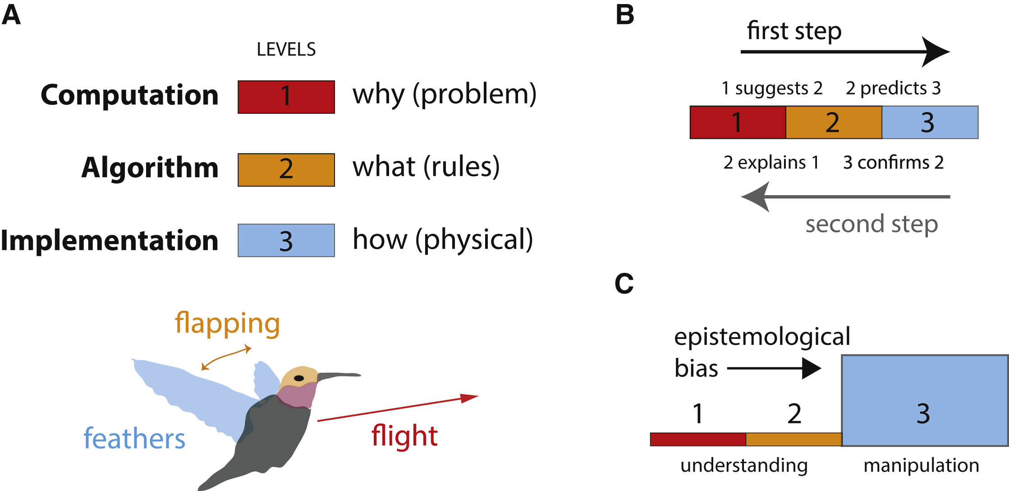
Cerebrocentrismo
Krakauer, J. W., …, & Poeppel, D. (2017). Neuron.
Notes:
(A) A bird attempts to fly (goal) by flapping its wings (algorithmic realization) whose aerodynamics depend on the features of its feathers (physical implementation). Feathers “have something to do” with flight and flapping, but what level of understanding do we achieve if we dissect the properties of the feathers alone? Bats fly but don’t have feathers, and birds can fly without flapping.
(B) The relationship between the three levels is not arbitrary; step 1 comes before step 2: the algorithmic level of understanding is essential to interpret its mechanistic implementation. Step 2: implementation level work feeds back to inform the algorithmic level.
(C) An epistemological bias toward manipulation-based view of understanding induced by technology (black filled arrow).

Slide 9
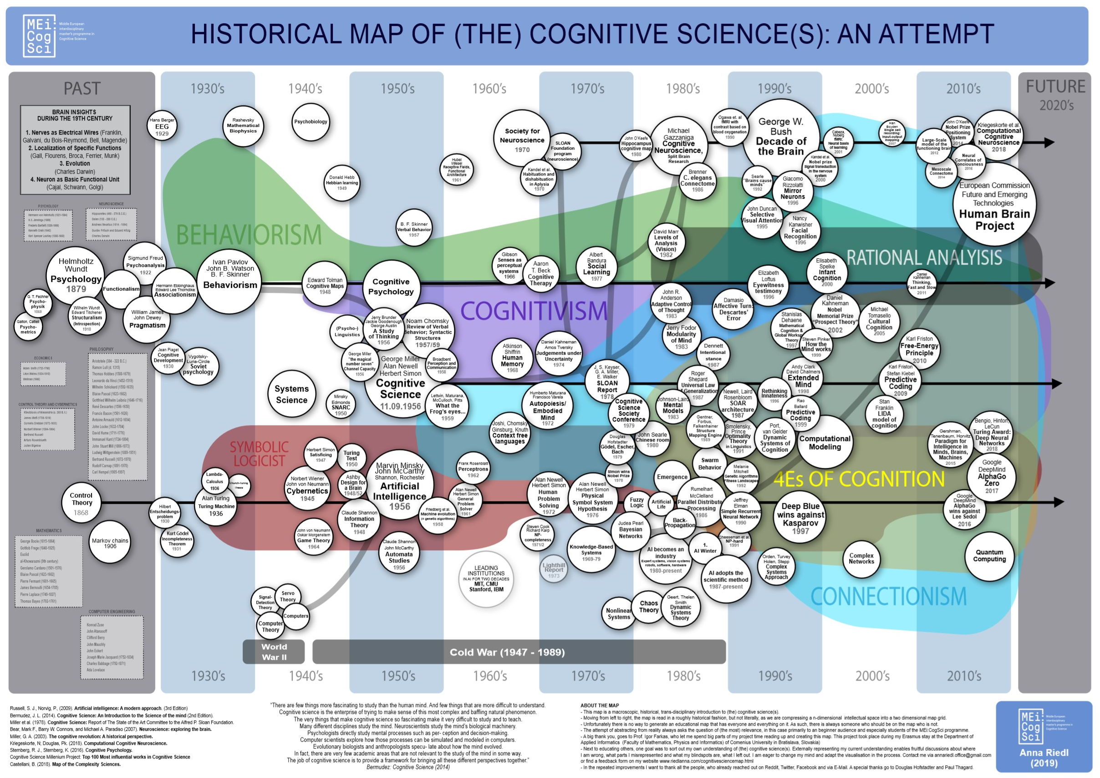

LLM
Predictive Processing
Wunt
Conductismo
Free-Energy Principle
C. Cognitivas
Autopoiesis
Teoría de Control
IA
Alpha Go
Teoría de Información
Deep Blue

Slide 10
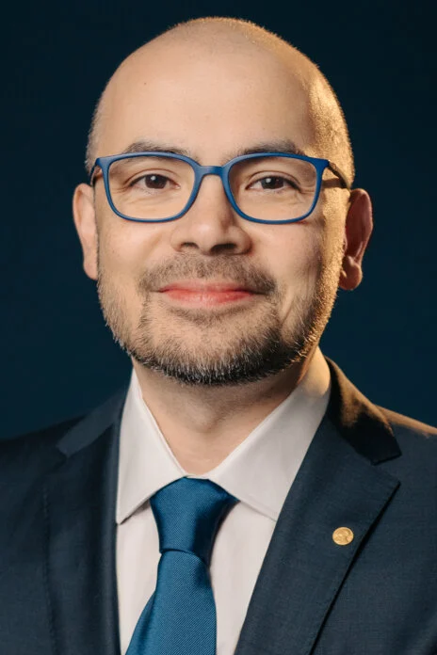
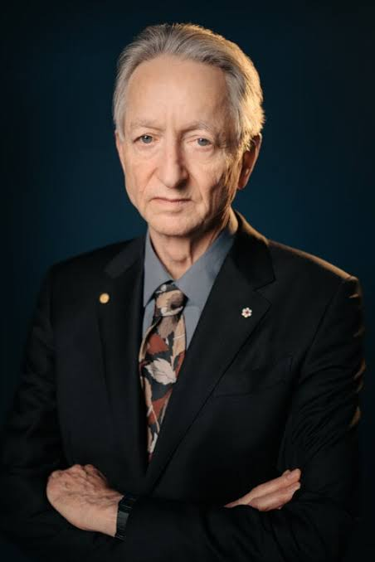
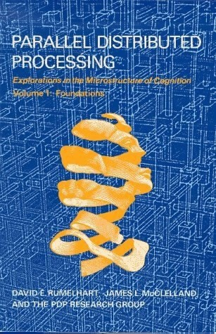

Ciencias Cognitivas – Premios Nobel
1986
Dr. Demis Hassabis
Ciencias Computacionales y Neuricientífico Cognitivo
Prof. Geoffrey Hinton
Psicólogo Experimental y Ciencias Computacionales
David E. Rumelhart Psicólogo Matemático
James L. McClelland Psicólogo Cognitivo
Química 2024
Física 2024

Slide 11
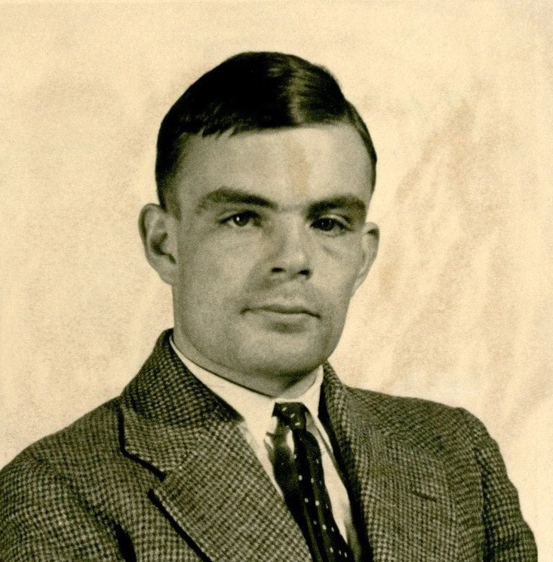
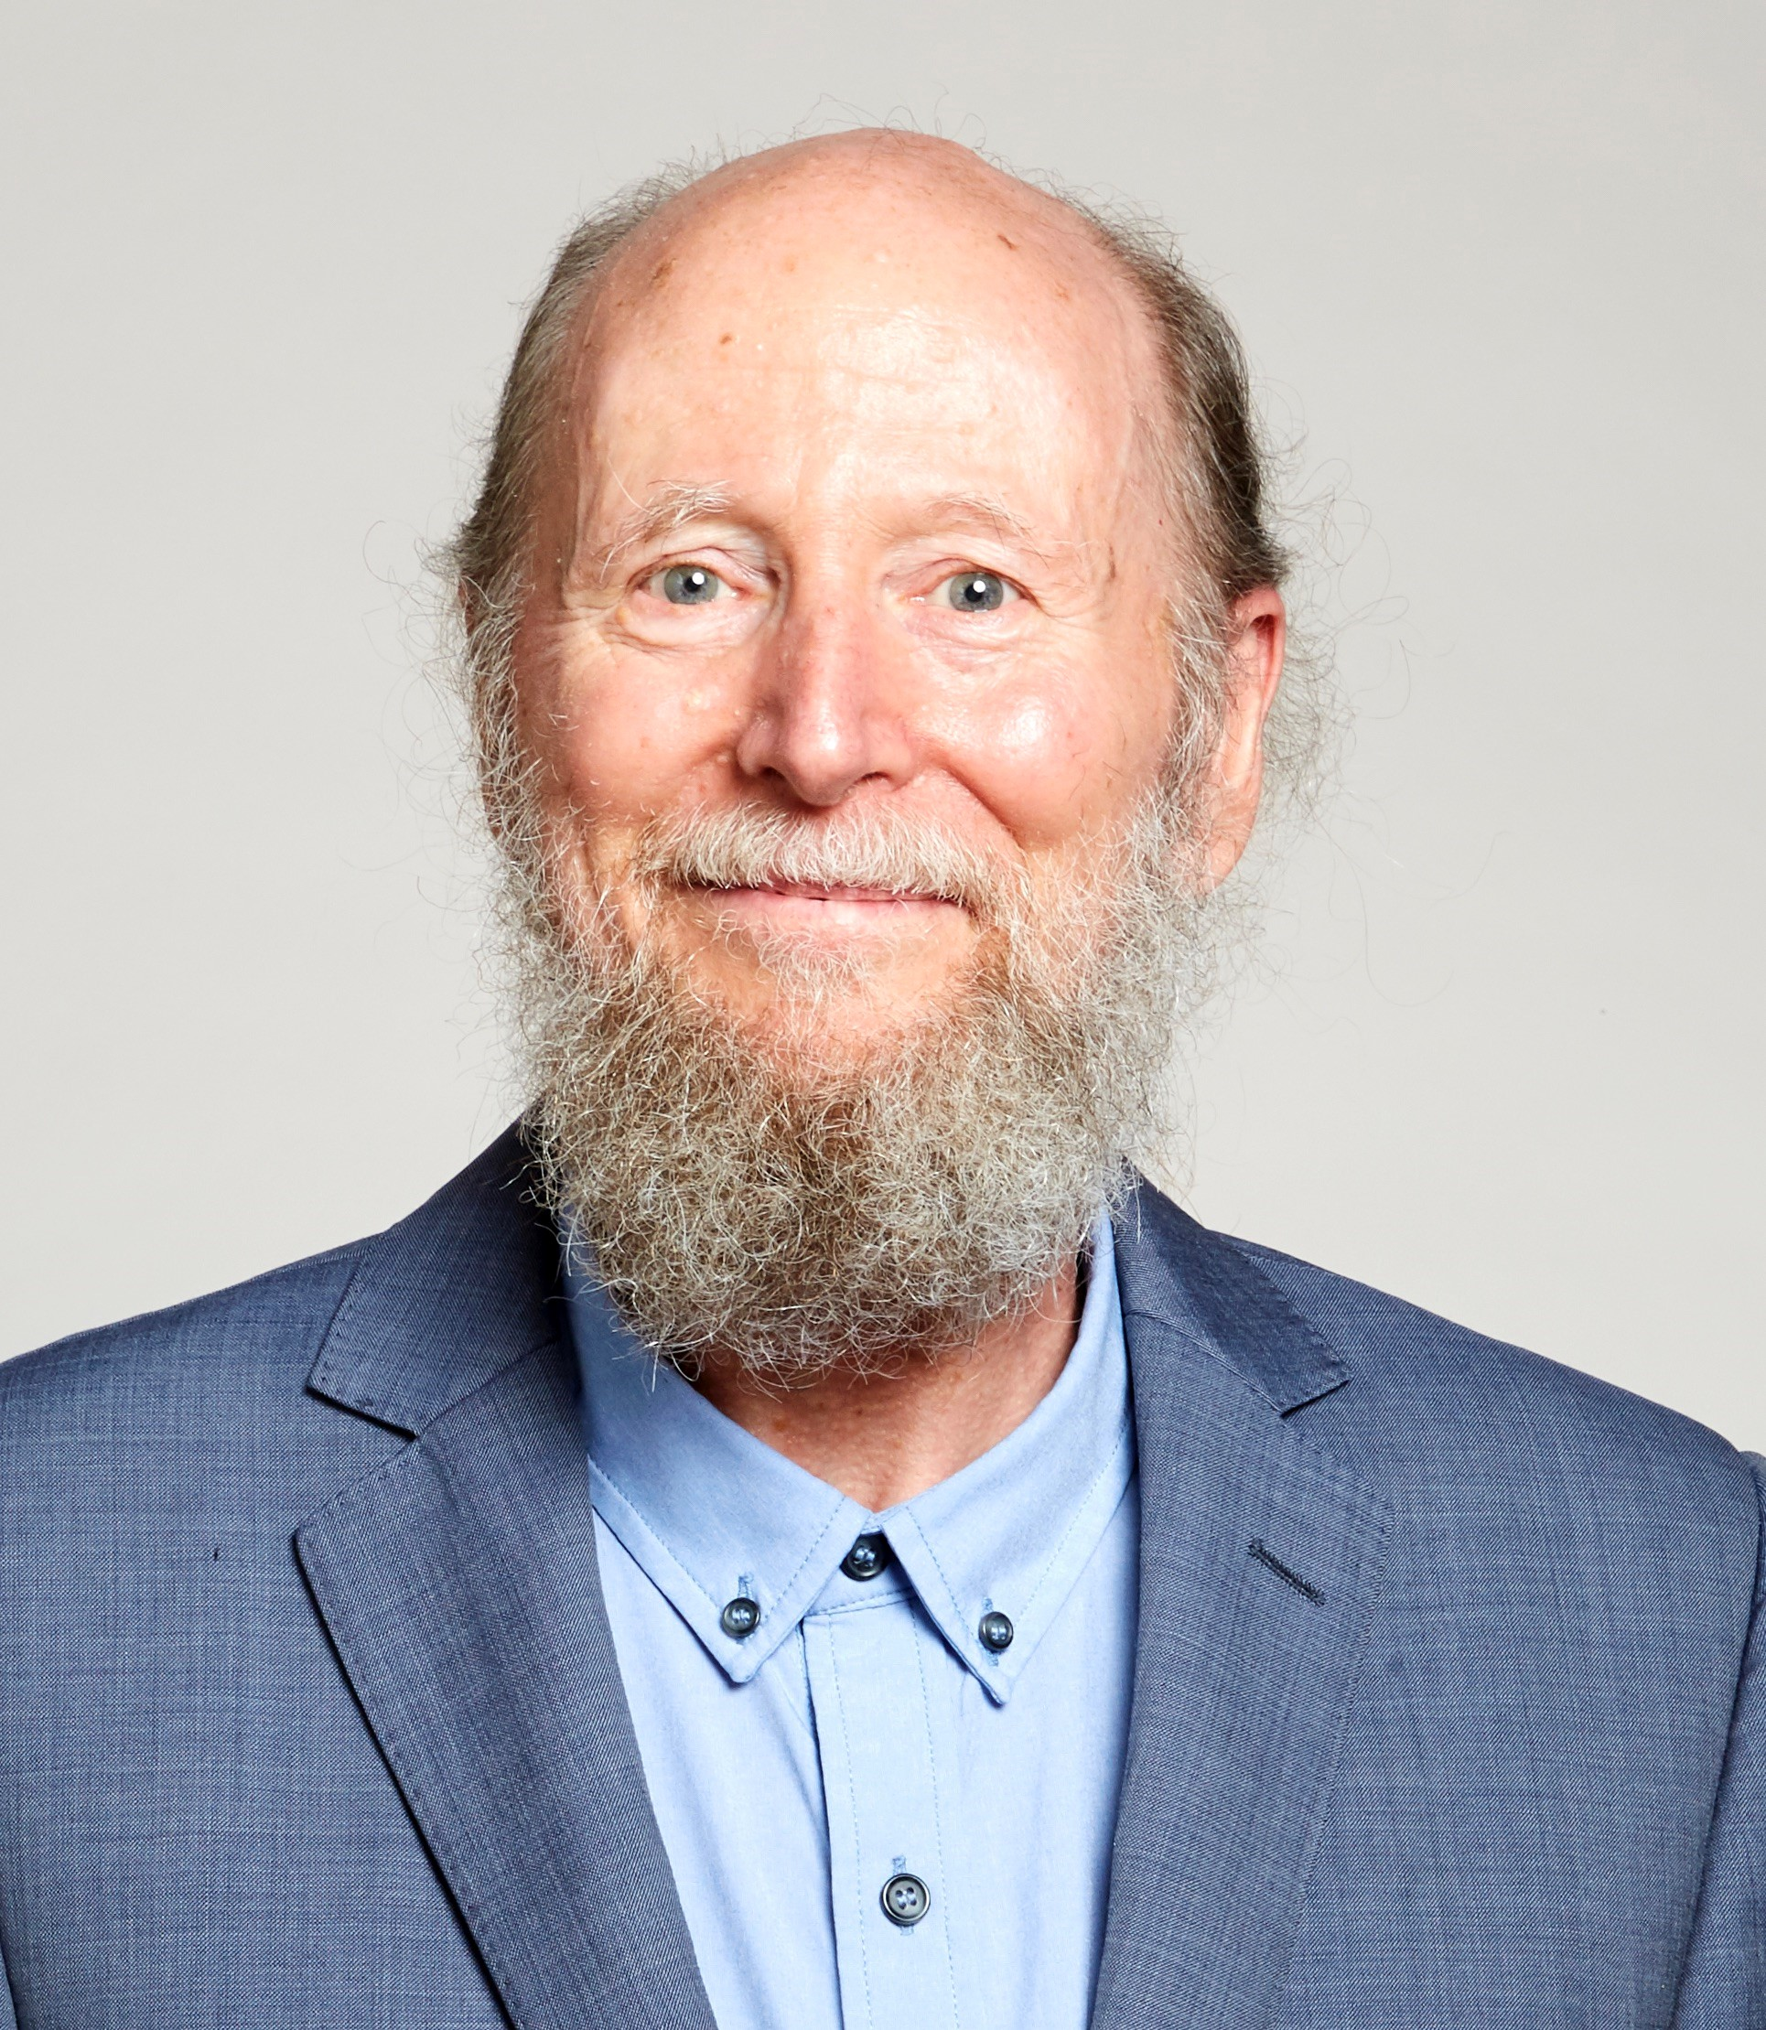
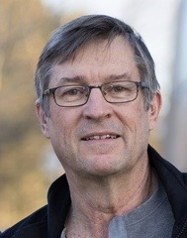
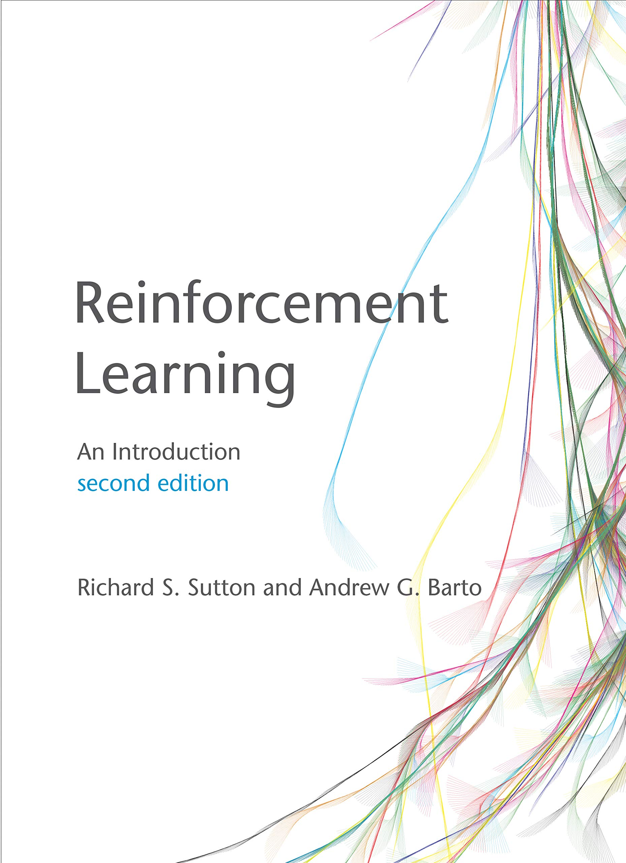
Ciencias Cognitivas – Premio Turing
Prof. Richard S. Sutton
Psicólogo y Ciencias Computacionales
Prof. Andrew G. Barto
Matemático y Ciencias Computacionales
1992

Slide 12

Ciencias Cognitivas – Premio Turing
CEIC, CUCBA, UDG
Prof. Richard S. Sutton
Psicólogo y Ciencias Computacionales
Prof. Andrew G. Barto
Matemático y Ciencias Computacionales
1992
Prof. José E. Burgos
Filósofo Computacional

Slide 13


Slide 14
“The story starts with a view of the brain—from cognitive and computational neuroscience—as an organ of inference and prediction.” (Prof. Karl Friston)
Friston, K. (2023). Molecular Psychiatry.

Slide 15
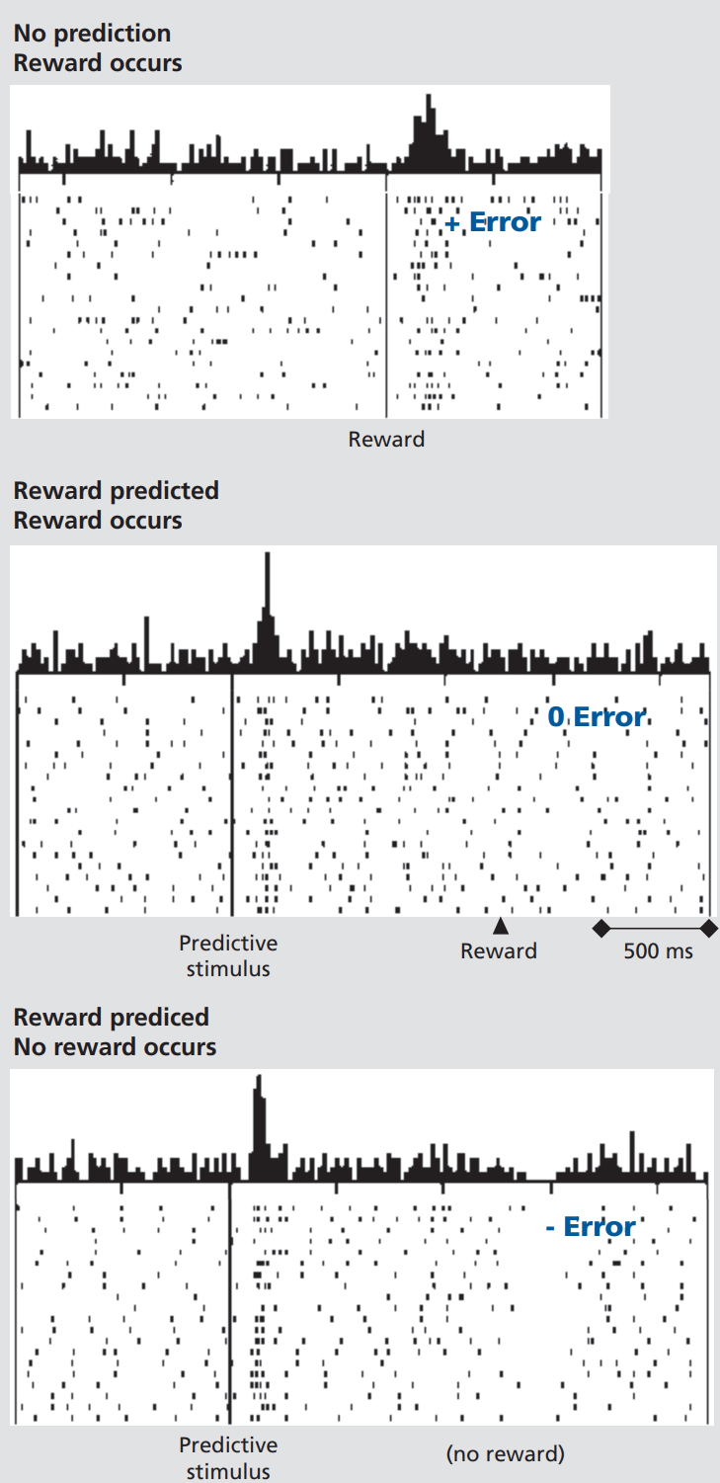
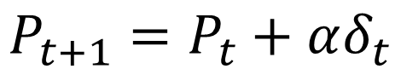
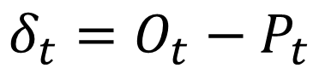
Aprendizaje por Refuerzo y Error de Predicción
$$Error de Prediccón=Observación−Predicción$$
$$δ_{t}=O_{t}−P_{t}$$
$$P_{t+1}=P_{t}+αδ_{t}$$
Schultz (2016) – Nature Reviews Neuroscience
Rescorla & Wagner (1972); Sutton & Barto (1981)

Slide 16
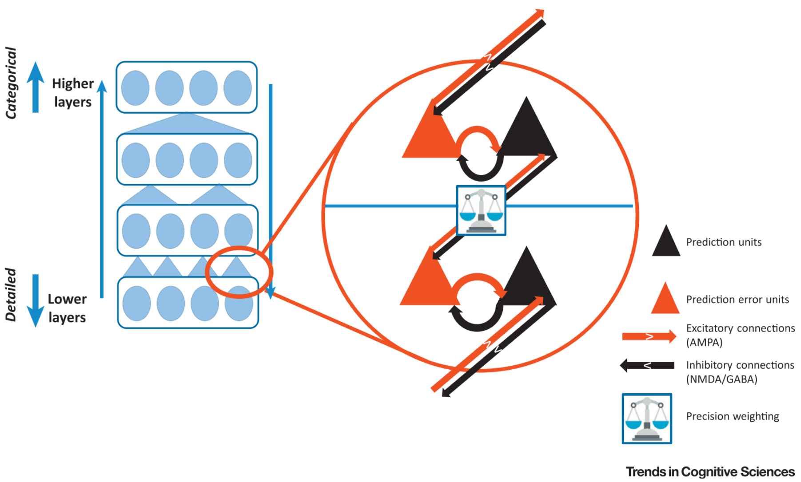
Corlett, P., et al. (2019). Trends in Cognitive Science.

Slide 17
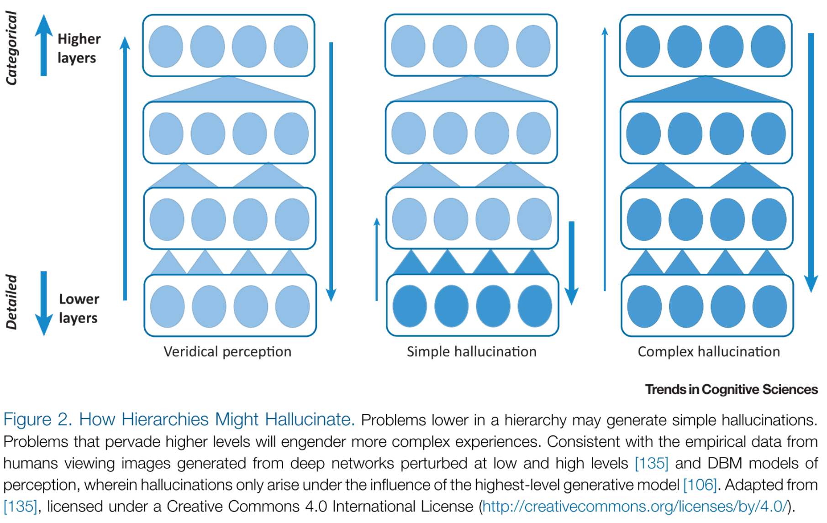
Corlett, P., et al. (2019). Trends in Cognitive Science.

Slide 18
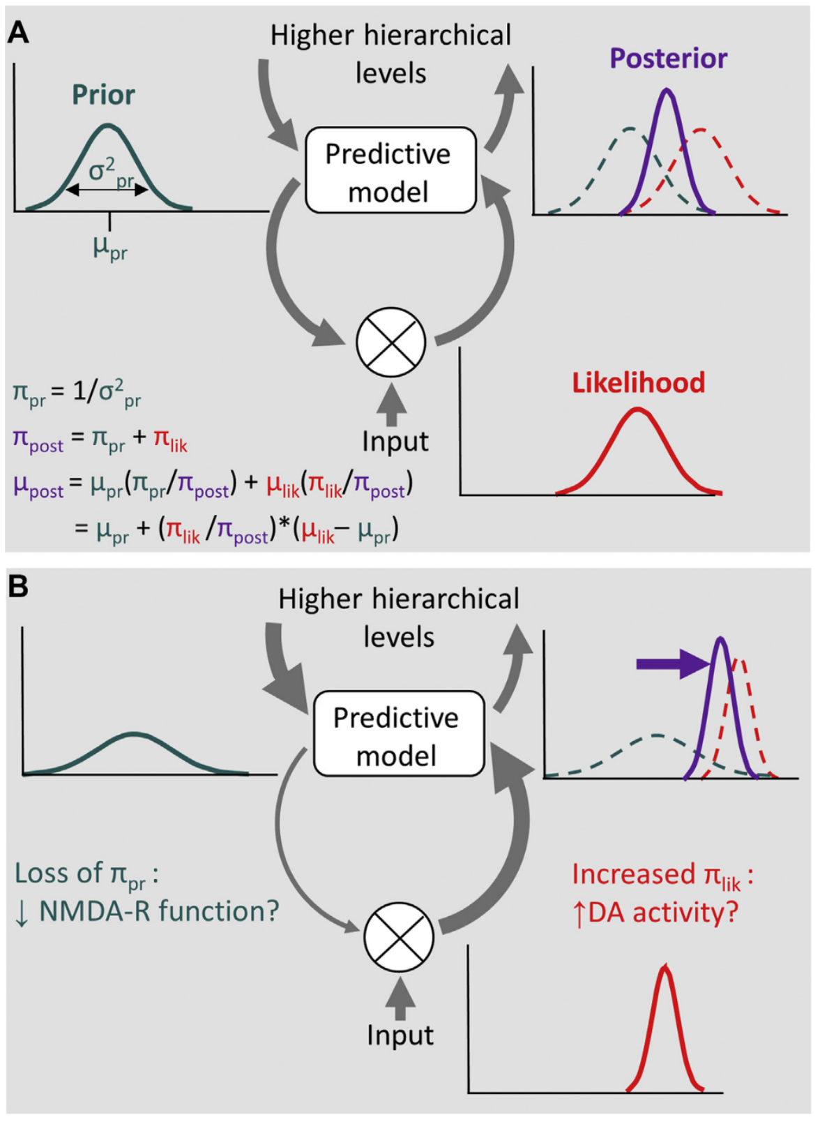
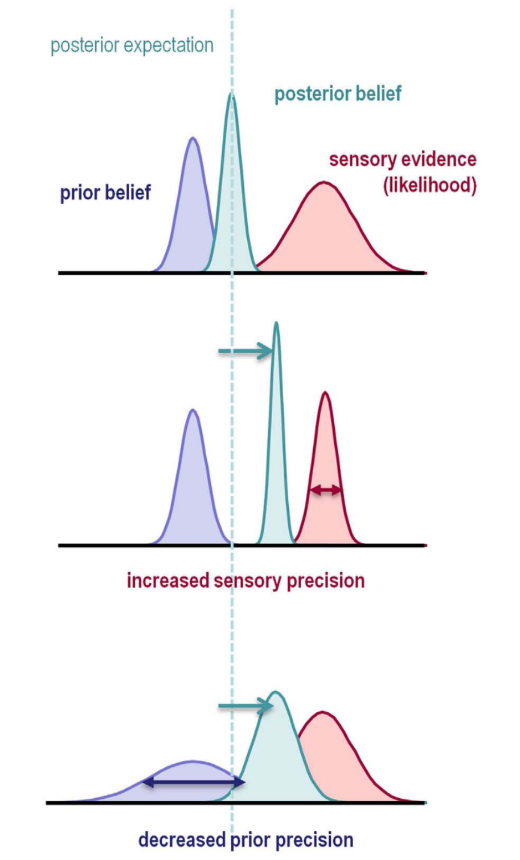
Adams, R., et al. (2013). Frontiers in Psychiatry. Sterzer, P., et al. (2018). Trends in Cognitive Science.

Slide 19
Probabilidad

Slide 20
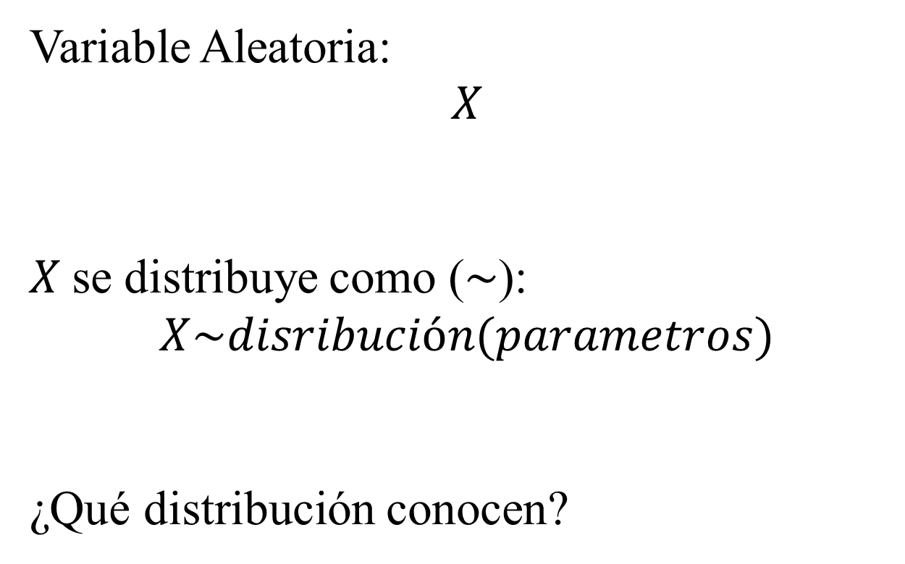
Variable Aleatoria:
$$X$$
$X$ se distribuye como ($\sim$):
$$X\sim disribución(parametros)$$
¿Qué distribución conocen?

Slide 21
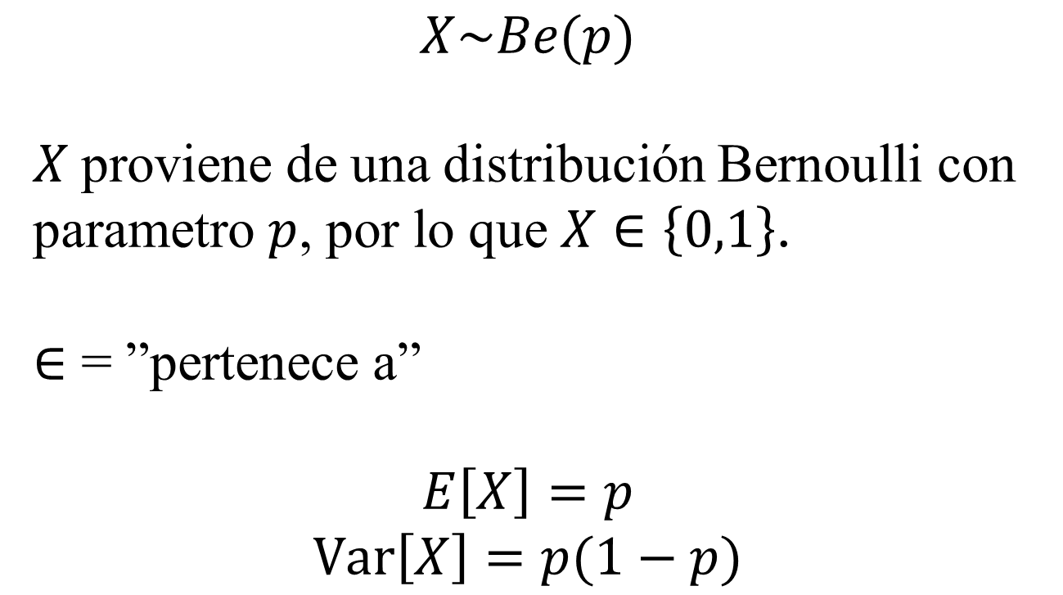
Distribución Bernoulli
$$X\sim Be(p)$$
$X$ proviene de una distribución Bernoulli con parametro $p$, por lo que $X∈\left\{0,1\right\}$.
$∈$ = ”pertenece a”
$$E\left[X\right]=p$$
$$Var\left[X\right]=p(1−p)$$

Slide 22
R_the_basics.R

Slide 23
DISTRIBUCIONES DE PROBABILIDAD
Discretas
e.g.
Distribución Binomial
Distribución de Poisson
Distribución Geométrica
etc…
Continuas
e.g.
Distribución Normal
Distribución Beta
Distribución Gama
etc…

Slide 24
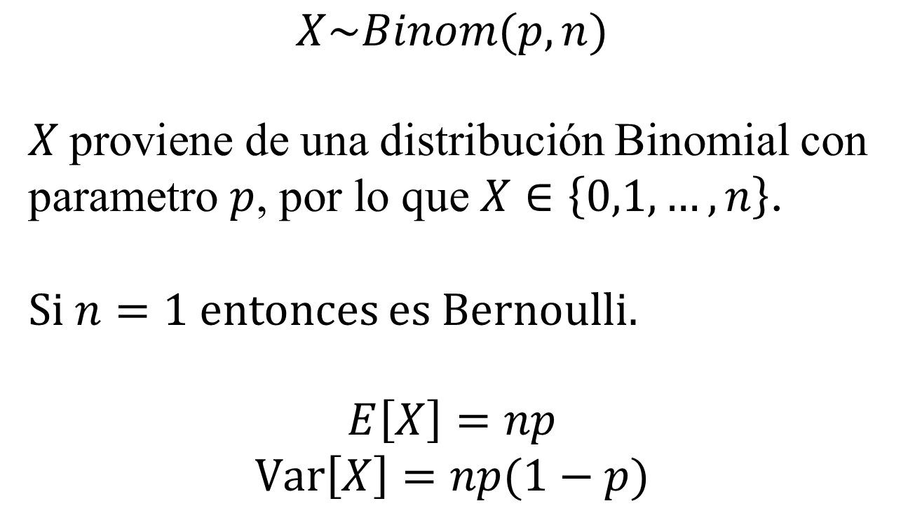
Distribución Binomial
$$X\sim Binom(p,n)$$
$X$ proviene de una distribución Binomial con parametro $p$, por lo que $X∈\left\{0,1,…,n\right\}$.
Si $n=1$ entonces es Bernoulli.
$$E\left[X\right]=np$$
$$Var\left[X\right]=np(1−p)$$

Slide 25
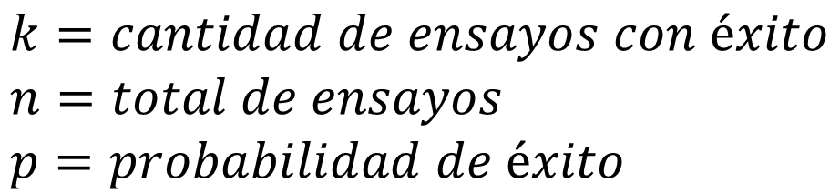
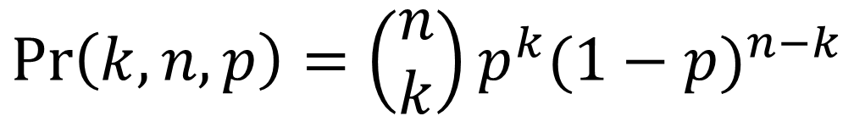
Distribución Binomial
$$\operatorname{Pr}\left(k,n,p\right)=\left(\begin{matrix}n \\ k\end{matrix}\right)p^{k}{(1−p)}^{n−k}$$
$$k=cantidad de ensayos con éxito \\ n=total de ensayos \\ p=probabilidad de éxito$$

Slide 26
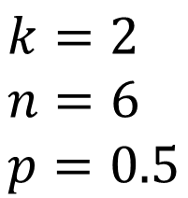
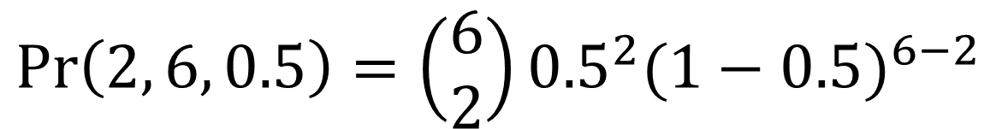
Distribución Binomial
$$\operatorname{Pr}\left(2, 6, 0.5\right)=\left(\begin{matrix}6 \\ 2\end{matrix}\right){0.5}^{2}{(1−0.5)}^{6−2}$$
¿Cuál es la probabilidad de obtener 2 águilas en 6 tiros con monedas?
$$k=2 \\ n=6 \\ p=0.5$$
$\operatorname{Pr}\left(k=2, n=6, p=0.5\right)=0.234375$ (en porcentaje 23.5%)

Slide 27
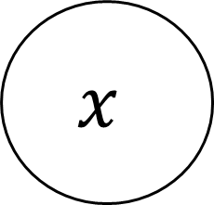
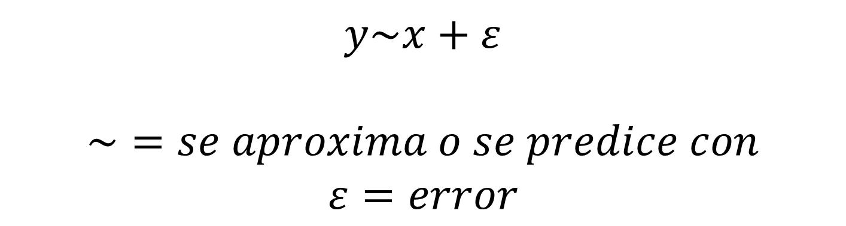
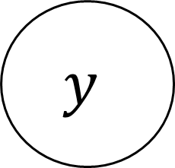
Generalizad Linear (Mixed) Model
$$x$$
$$y$$
$$y\sim x+ε$$
$$\sim =se aproxima o se predice con$$
$$ε=error$$

Slide 28

Generalizad Linear (Mixed) Model
$$x$$
$$y$$
$$y=b+mx$$
$$f\left(x\right)=b+mx$$

Slide 29
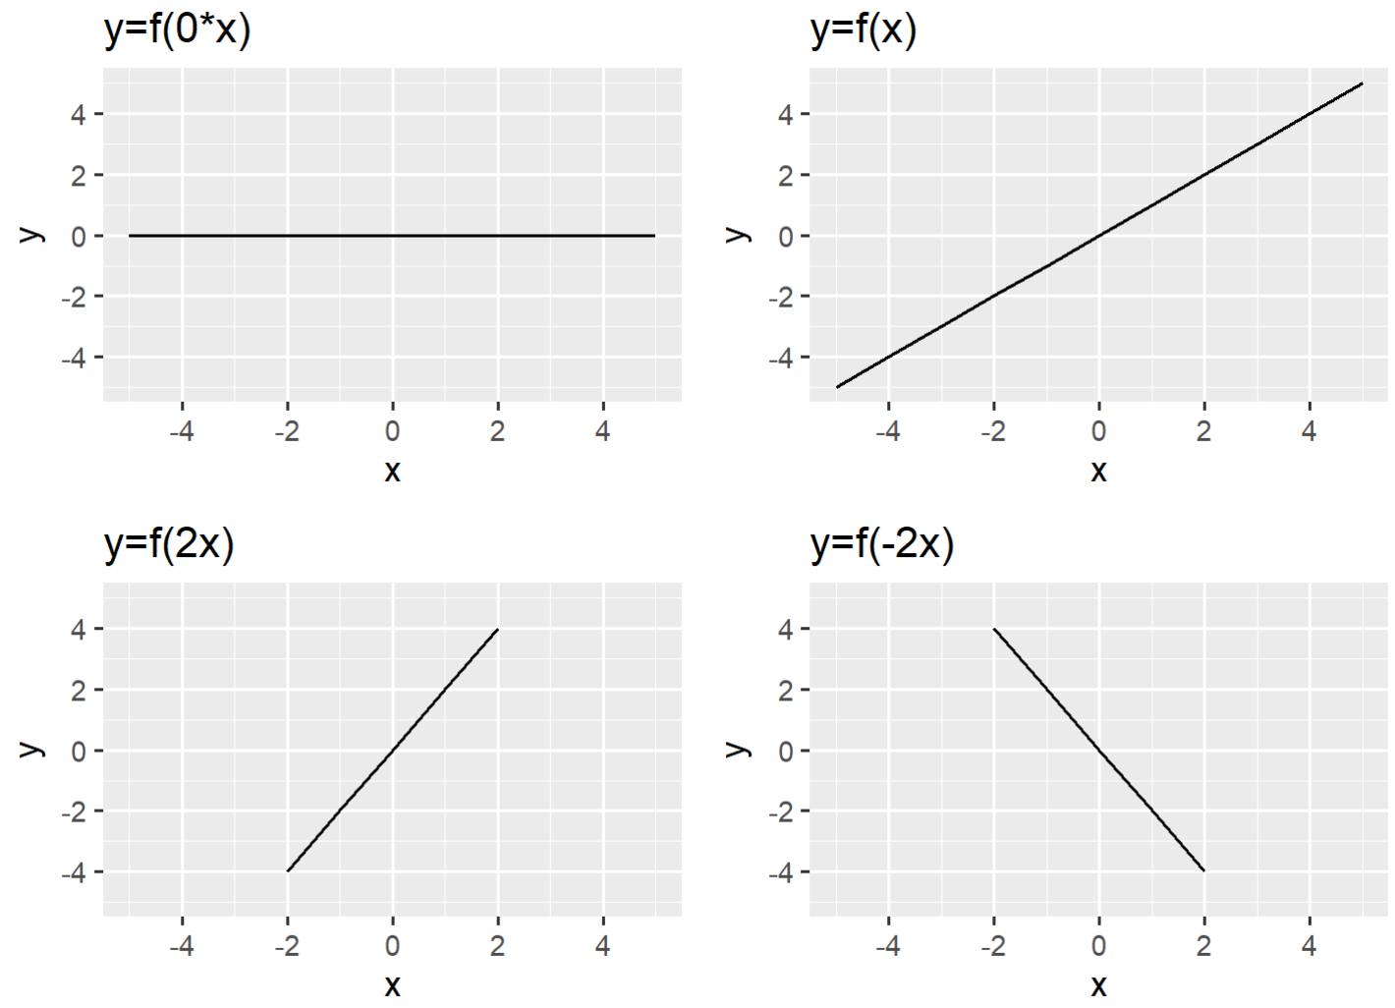

Slide 30
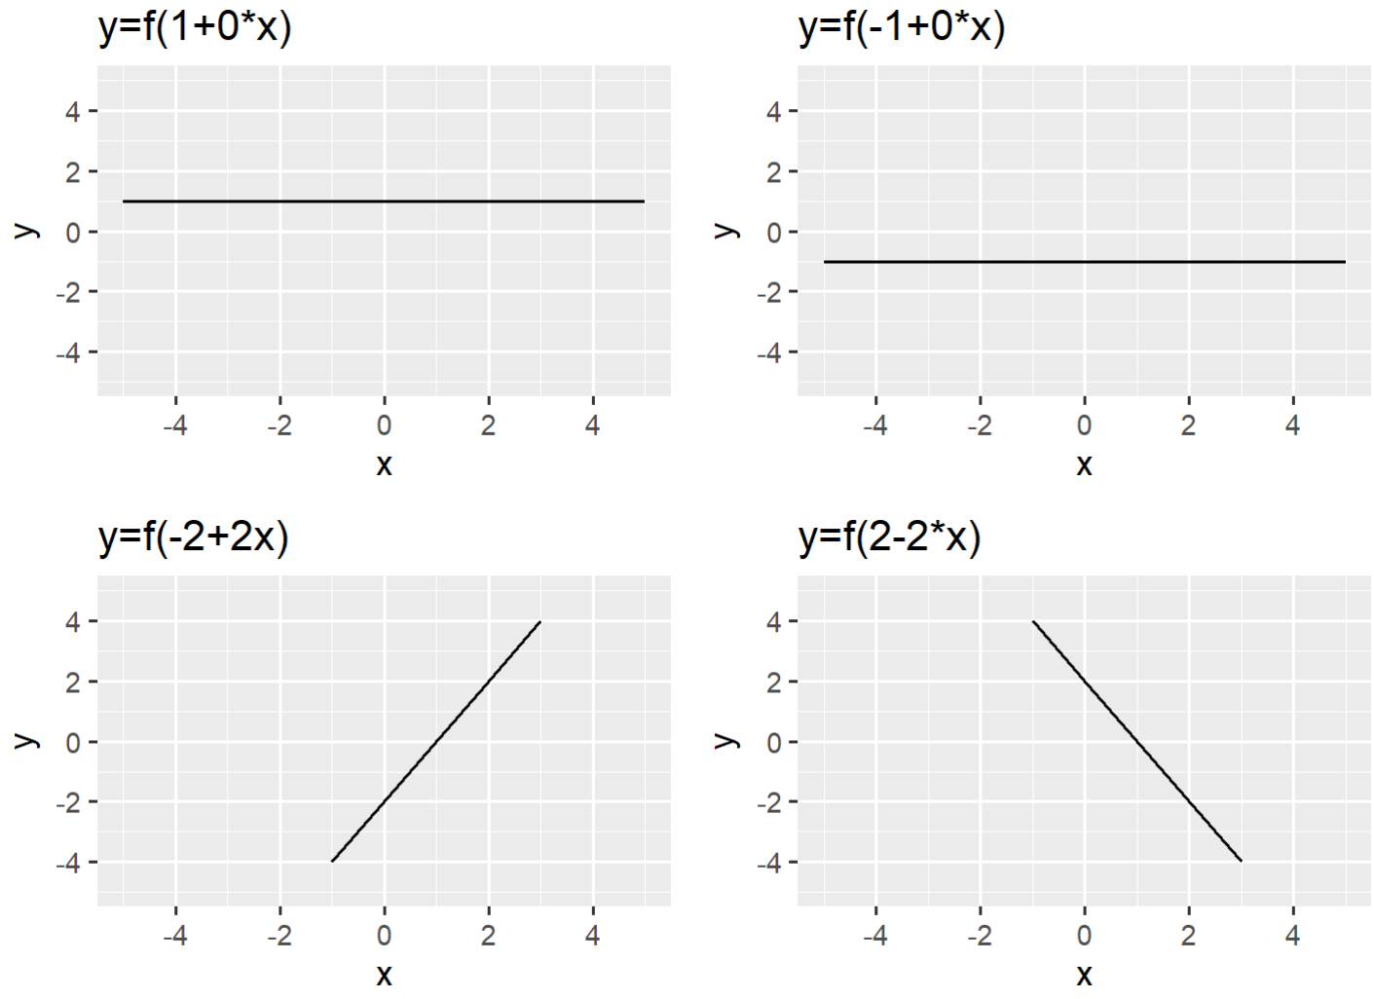

Slide 31
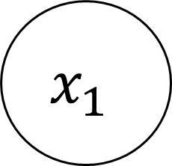
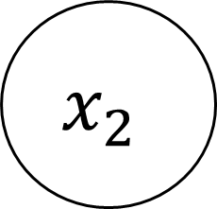


Generalizad Linear (Mixed) Model
$$x_{1}$$
$$x_{2}$$
$$y$$
$$x_{3}$$
$$y\sim x_{1}+x_{2}+x_{3}+ε$$

Slide 32
Generalizad Linear (Mixed) Model
$$x_{1}$$
$$x_{2}$$
$$y$$
$$x_{3}$$
$$y\sim β_{0}+β_{1}x_{1}+β_{2}x_{2}+{β_{3}x}_{3}+ε$$

Slide 33
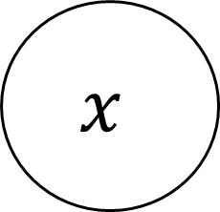

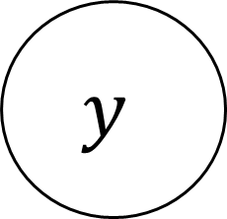
Generalizad Linear (Mixed) Model
$$m$$
$$x$$
$$y$$
$$y\sim x+m+xm$$

Slide 34
Generalizad Linear (Mixed) Model
$$m$$
$$x$$
$$y$$
$$y\sim β_{0}+β_{1}x+β_{2}m+β_{3}xm$$

Slide 35
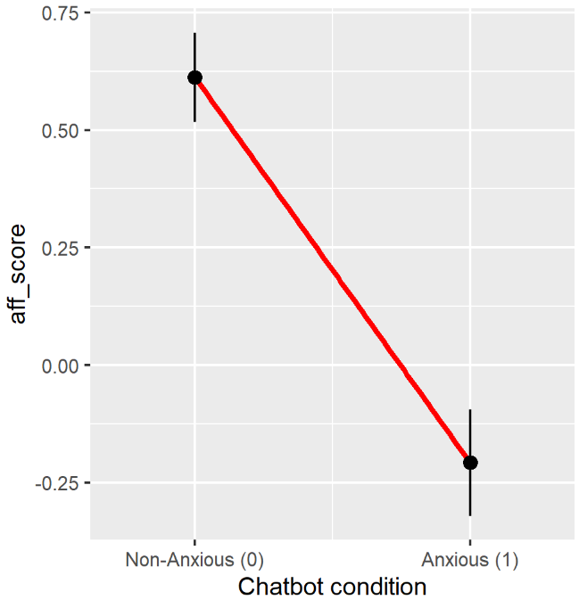
GLM and regression
$$y\sim β_{0}+β_{1}Chatbot(anxious=1)$$

Slide 36
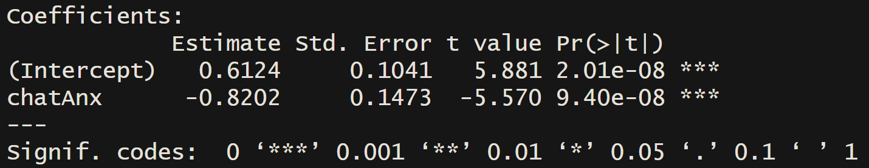
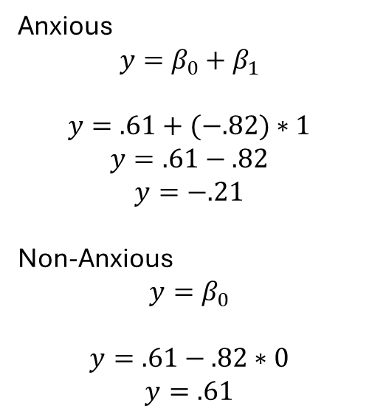
GLM and mean difference
Anxious
$$y=β_{0}+β_{1}$$
$$y=.61+(−.82)∗1$$
$$y=.61−.82$$
$$y=−.21$$
Non-Anxious
$$y=β_{0}$$
$$y=.61−.82∗0$$
$$y=.61$$

Slide 37
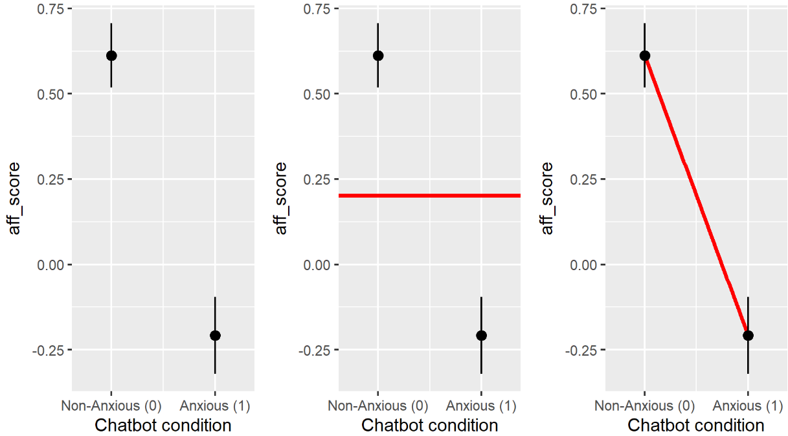

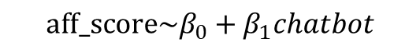
GLM and model comparison
$$aff_score\sim β_{0}$$
$$aff_score\sim β_{0}+β_{1}chatbot$$

Slide 38
Moderation or Interaction
anxiety
chatbot
affiliation
$$y\sim β_{0}+β_{1}x+β_{2}m+β_{3}xm$$

Slide 39
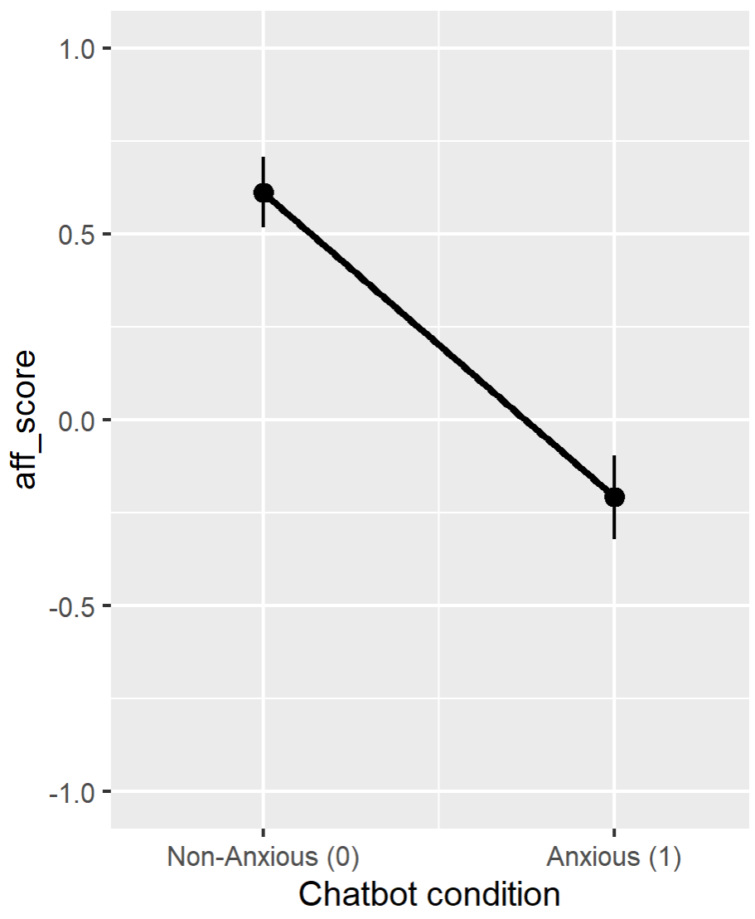
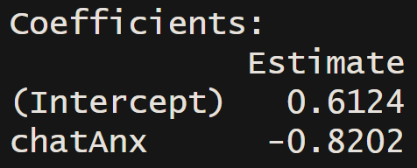

Interaction
$$y\sim β_{0}+β_{1}x$$

Slide 40
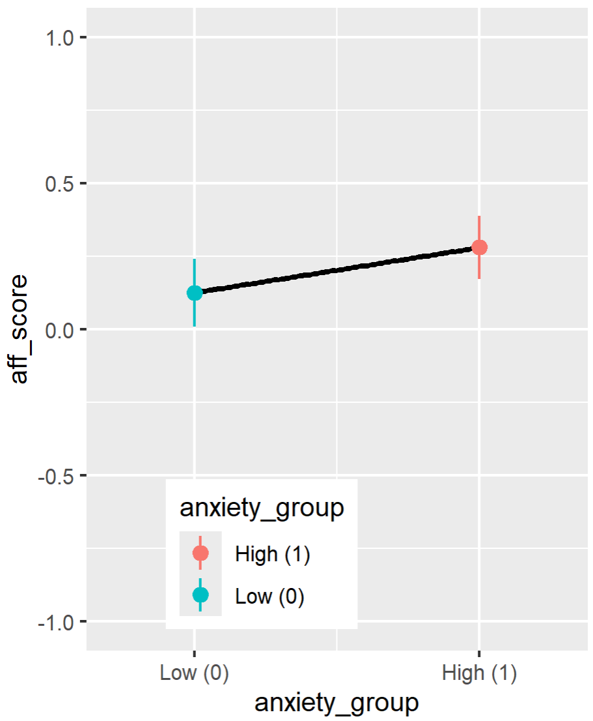
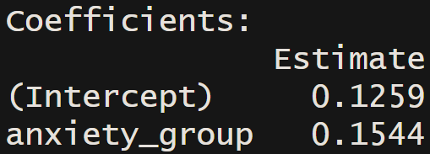
Interaction
$$y\sim β_{0}+β_{1}x$$

Slide 41
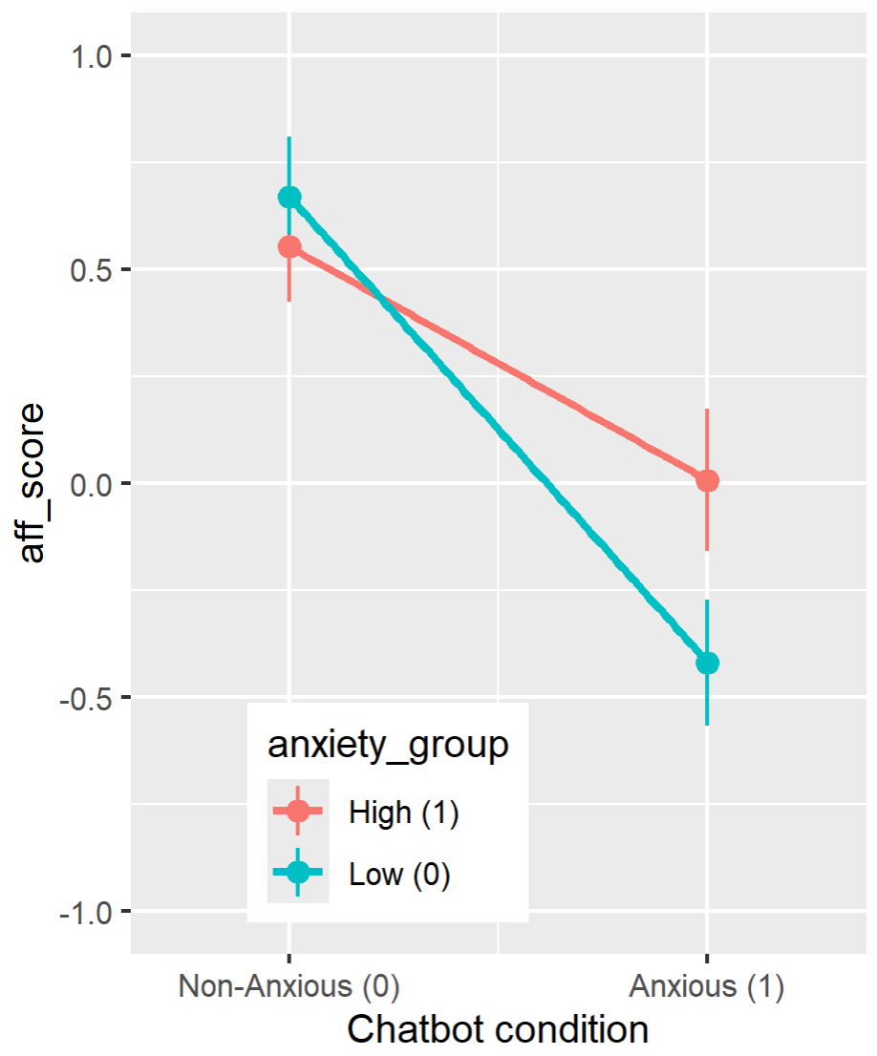
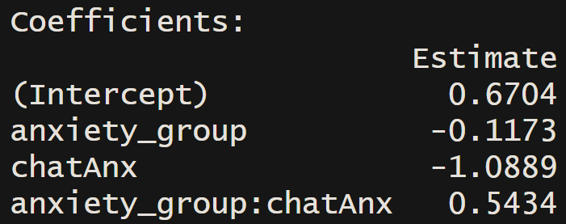
Interaction
$$y\sim β_{0}+β_{1}x$$

Slide 42
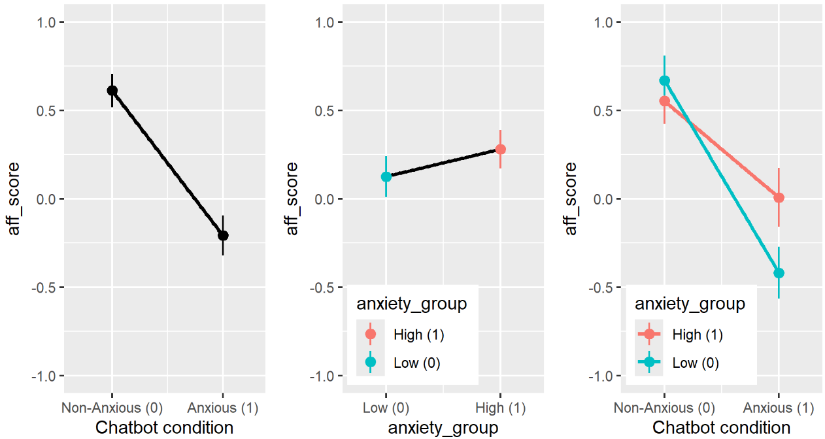
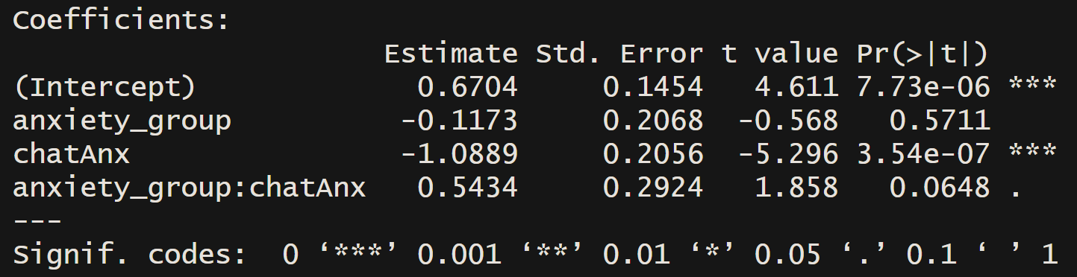
Interaction

Slide 43
GLM with normal link function
GLM puede modelar una gran variedad de distribuciones
La version que modela variables continuas utiliza una distribucion normal como distribucion de vinculo.
Las variables independientes tienen que ser continuas? distribuirse normalmente?
Se pueden utilizar mas variables independientes en un mismo modelo?

Slide 44
DAGs: Directed Acyclic Graph

Slide 45
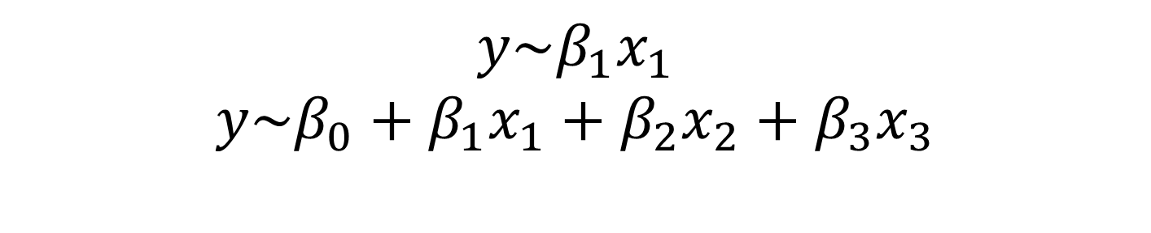
Directed Acyclic Graph (DAG): Covariates
$$x_{1}$$
$$x_{2}$$
$$y$$
$$x_{3}$$
$$y\sim β_{1}x_{1}$$
$$y\sim β_{0}+β_{1}x_{1}+β_{2}x_{2}+{β_{3}x}_{3}$$

Slide 46
Directed Acyclic Graph (DAG): Moderation
$$m$$
$$x$$
$$y$$
$$y\sim β_{0}+β_{1}x+β_{2}m+β_{3}xm$$

Slide 47

Directed Acyclic Graph (DAG): Mediation
$$m$$
$$x$$
$$y$$
$$y\sim β_{1}x$$
$$m\sim β_{2}x$$
$$y\sim β_{1}x +β_{3}m$$

Slide 48

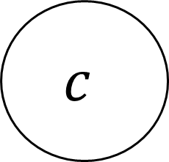
Directed Acyclic Graph (DAG): Confounder
$$c$$
$$x$$
$$y$$
$$y\sim β_{1}x$$
$$y\sim β_{1}x +β_{2}m$$

Slide 49

Directed Acyclic Graph (DAG): Covariates
$$x_{1}$$
$$x_{2}$$
$$y$$
$$x_{3}$$
$$y\sim β_{1}x_{1}$$
$$y\sim β_{0}+β_{1}x_{1}+β_{2}x_{2}+{β_{3}x}_{3}$$

Slide 50
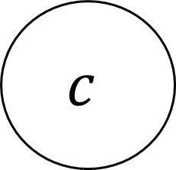



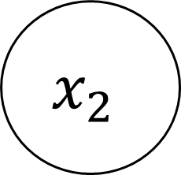


Structural Equation Modelling
$$me$$
$$mo$$
$$x_{1}$$
$$y$$
$$x_{2}$$
$$x_{3}$$
$$c$$

